Slide 1
Realizado por:
Jeison Morales
Heimar Maldonado
Miguel Baquero
William Romero
SIRO
Ficha: 2996176

Slide 2
Planteamiento del problema.
Pregunta problema.
Objetivo general.
Objetivos específicos.
Justificación.
Alcance y delimitación.
BPMN
Técnicas e instrumentos de recolección.
Requisitos Funcionales.
Casos de uso
Formato casos de uso
Diagrama entidad relación
Modelo relacional
Diccionario de datos
Normalización
Diagrama de despliegue
Git hub
SQL SERVER DATABASE
Índice de
CONTENIDOS

Slide 3

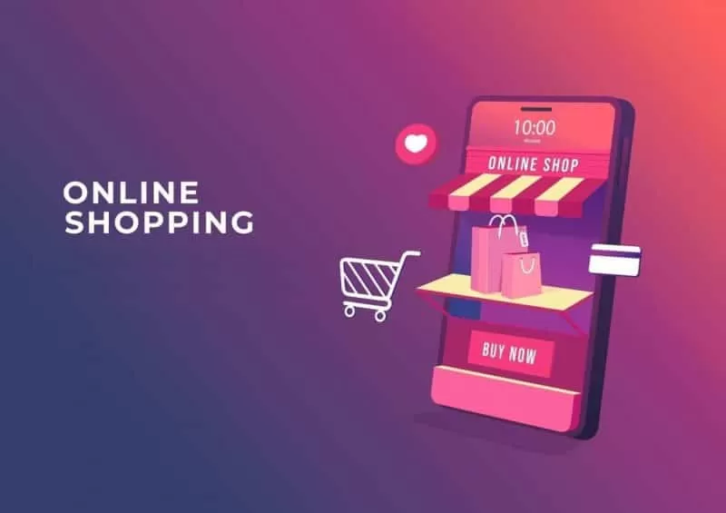
Planteamiento del problema
Figura #1:
Los propietarios de una tienda de ropa buscan
expandir su presencia en el mundo digital para
mejorar la experiencia de sus clientes.
Actualmente la empresa no cuenta con punto fijo,
pues opera a través de redes. Los dueños quieren
un sistema de información que les permita
organizar mejor sus productos y que facilite la
compra a los clientes. Además, necesitan una
interfaz que les permita gestionar de manera
eficiente los pedidos y la información de sus
clientes. Sin una solución adecuada, el negocio
podría no alcanzar su máximo potencial.
https://togrowagencia.com/tiendas-virtuales-exitosas/

Slide 4


Pregunta problema
¿Cómo puede la tienda de ropa mejorar la experiencia de sus clientes y optimizar la gestión de pedidos?

Slide 5



Objetivo General
Desarrollar un sistema de información de comercio para la tienda de ropa, que permita mejorar la experiencia de los clientes y facilitar la gestión de pedidos para los dueños del negocio.

Slide 6
Objetivos
específicos
Sistema de registro para usuarios
2. Gestión de productos
3. Gestión de inventario
4. Reportes y Análisis
Administra el catálogo de productos: agregar, editar, eliminar y visualizar productos.
Controla el stock de productos, actualiza cantidades y alerta sobre niveles bajos de inventario.
Gestiona la creación, seguimiento, actualización y cierre de pedidos de clientes.
Generar reportes de ventas totales, productos más vendidos.
Analizar tendencias de compra (por temporada, categoría o precio).

Slide 7
Alcance y Delimitación
Interfaz de usuario: Sistema de información que permite navegar productos por categorías.
Se descarta aplicación móvil nativa. Sin chat en vivo.
Sin tener en cuenta un sistema propio de pagos.
No contará con funciones avanzadas de personalización ni ventas internacionales en esta fase
2. Registro y autenticación: Sistema para que los clientes creen cuentas y guarden su información.
3. Carrito de compras: Almacena productos seleccionados. antes de proceder al envío.
4. Panel administrativo: Para que los dueños gestionan pedidos y clientes.

Slide 8

Justificación
La implementación de un sistema de información para la tienda de ropa es esencial para mantenerse competitiva en el mercado digital actual, que está en constante evolución.
Una plataforma de comercio electrónico podrá
proporcionar a los clientes una experiencia más fluida y
cómoda, lo que probablemente aumentará la satisfacción
del cliente y las ventas. Además, ofrecer una opción más
profesional y organizada para realizar compras en línea
puede fortalecer la confianza de los clientes en la marca.
Para los dueños, un sistema de gestión de pedidos
permitirá un mayor control y organización, agilizando los
procesos internos del negocio.

Slide 9

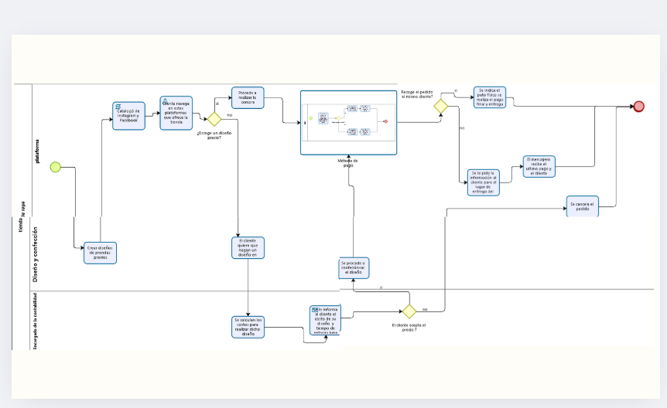
BPMN
link del BPMN

Slide 10
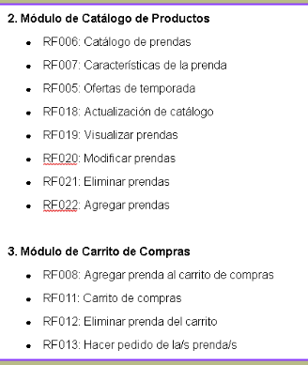
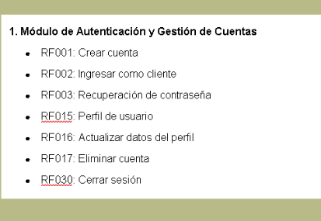
Requisitos
Funcionales
link de los RF
link de los RNF

Slide 11
Técnicas e Instrumentos
de recolección
preguntas:
¿ Qué tan útil te parece la idea de una tienda de ropa online? (Escala de valoración)
¿Qué características crees que son más importantes en una tienda de ropa online? (Opción múltiple)
¿Te gustaría que la tienda permita dejar comentarios y valoraciones sobre los productos? (Pregunta cerrada)
¿Qué tan importante es para ti poder buscar productos mediante filtros (talla, color, estilo, etc.)? (Escala de valoración)
¿Qué mejorarías o agregarías a una tienda de ropa online? (Pregunta abierta)
¿Te sentirías seguro registrándote en esta página para comprar ropa? (Pregunta cerrada)
¿Qué tan probable es que utilices una tienda de ropa online como esta en el futuro? (Escala de valoración)
¿Qué desventajas has encontrado en tiendas de ropa online? (Pregunta abierta)
Si esta tienda incluye todas las funcionalidades que necesitas, ¿la usarías? (Pregunta cerrada)
¿Tienes algún comentario, sugerencia o crítica sobre el proyecto? (Pregunta abierta)
link evidencia

Slide 12
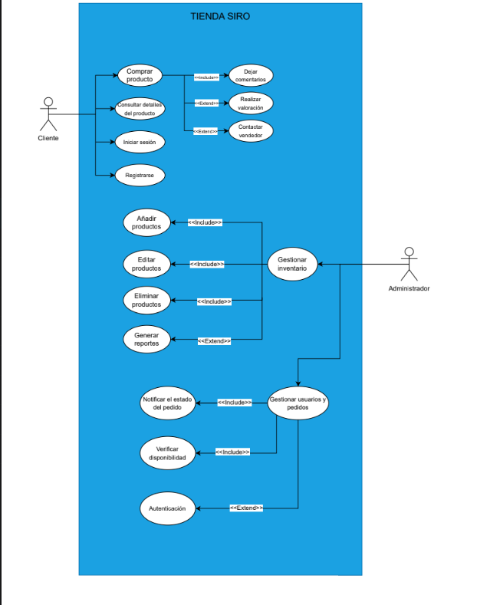
UML Casos de uso
Casos de uso UML

Slide 13
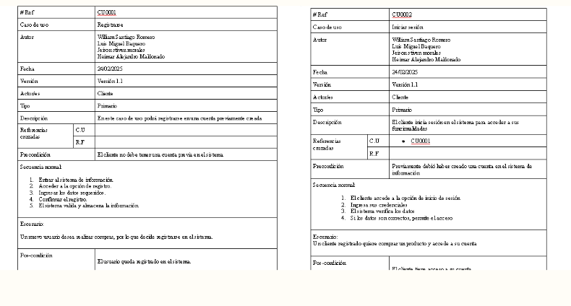
Formato -Casos de uso
link Casos de Uso

Slide 14
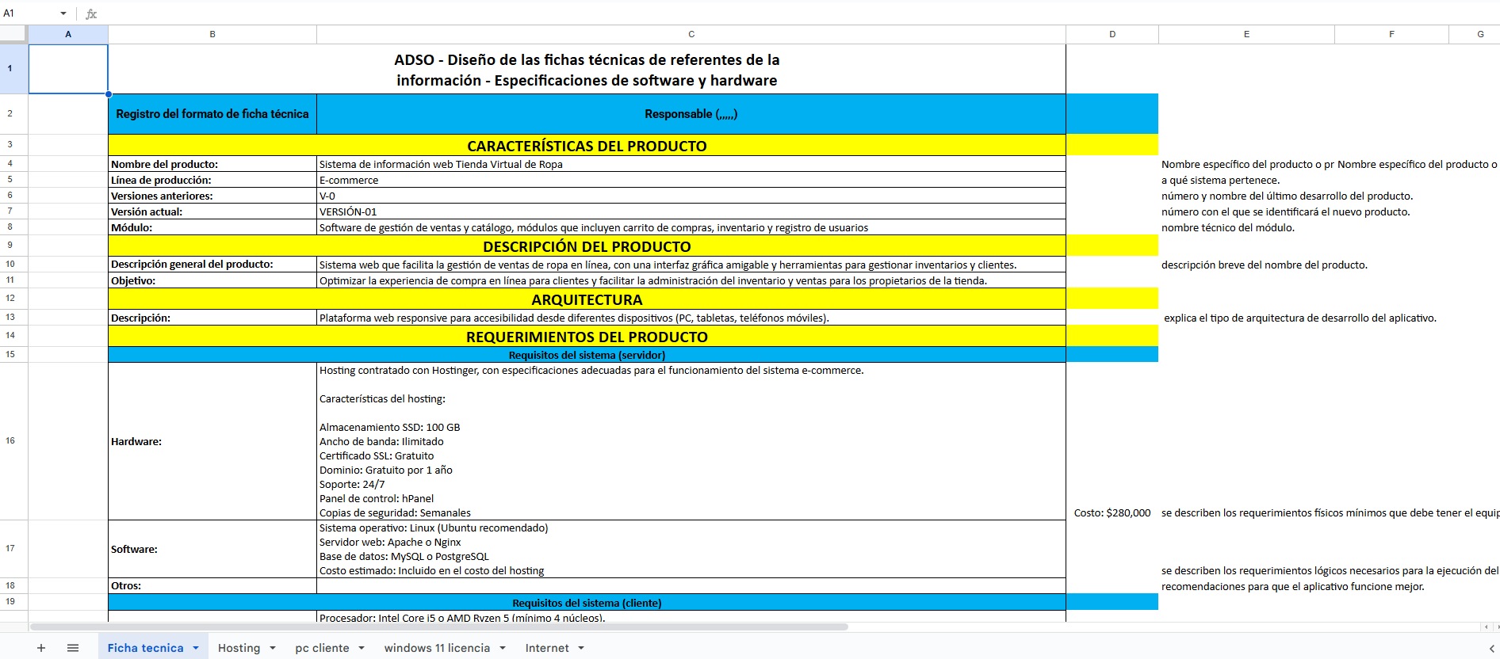
Ficha Técnica
link Ficha Técnica

Slide 15
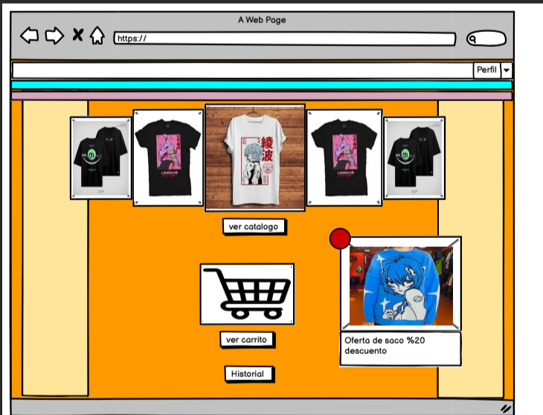
MOCKUPS
link Mockups

Slide 16
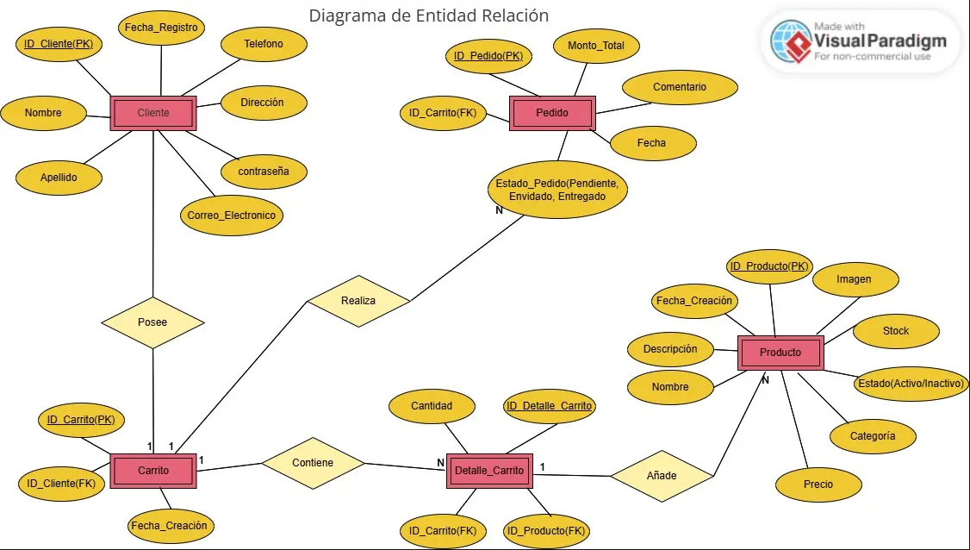
Entidad - Relación
link Diagrama Entidad Relación

Slide 17
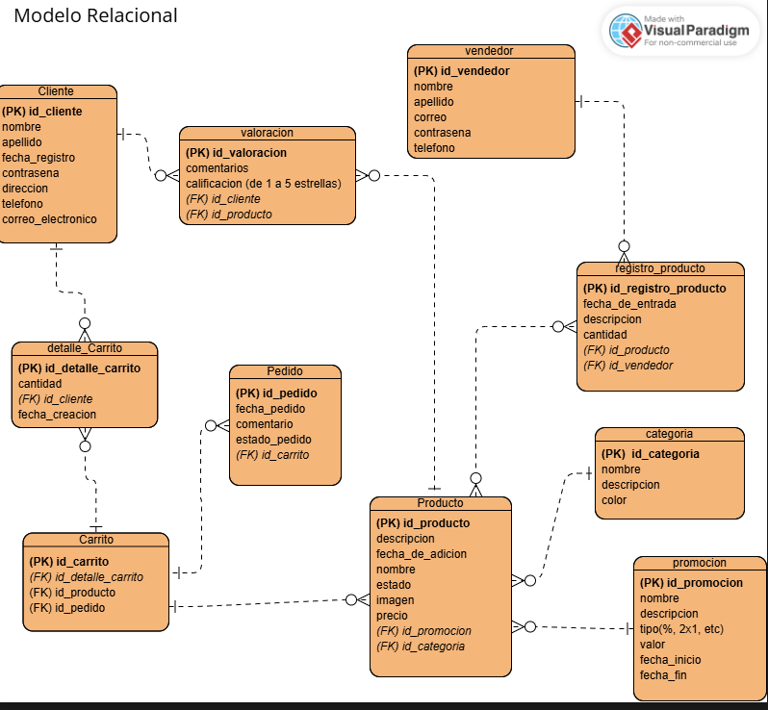
Modelo Relacional
link Modelo Relacional

Slide 18
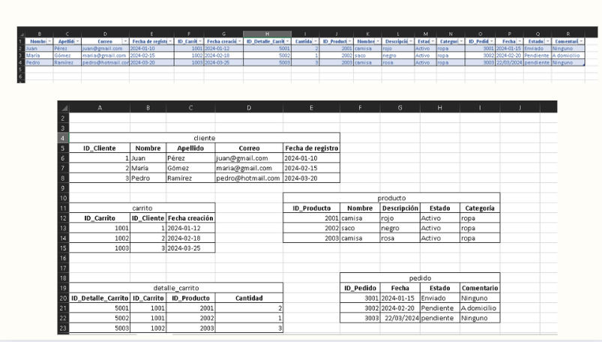
Normalización
link Normalización

Slide 19
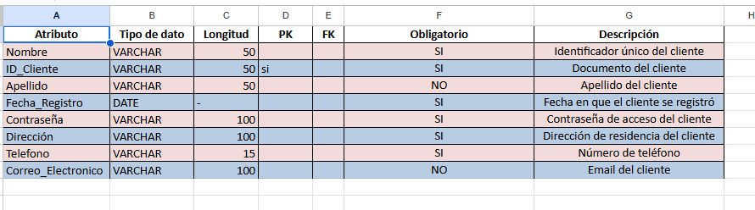
Diccionario de Datos
link Diccionario de Datos

Slide 20
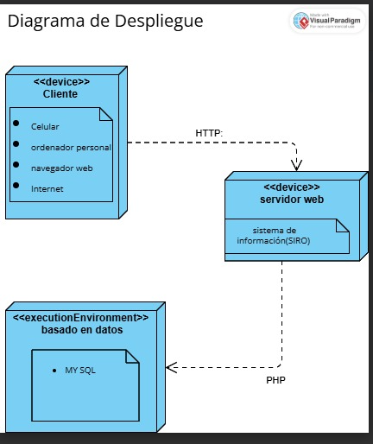
Diagrama de Despliegue
link Diagrama de Despliegue

Slide 21
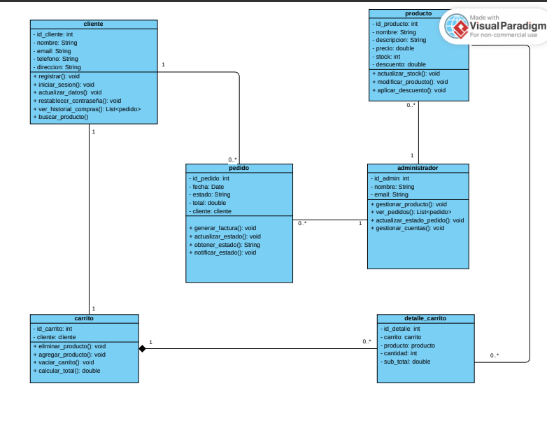
Diagrama de Clases
link Diagrama de Clases

Slide 22
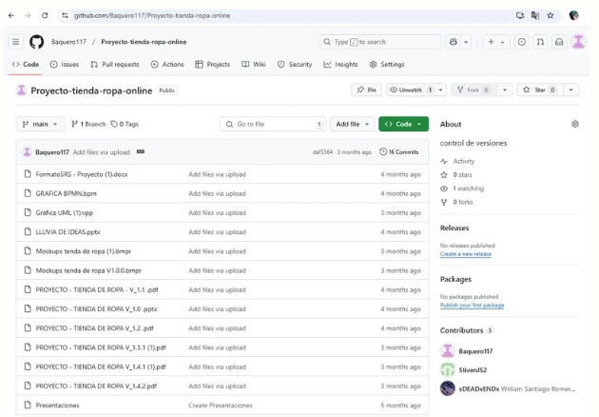
Git Hub
Link

Slide 23
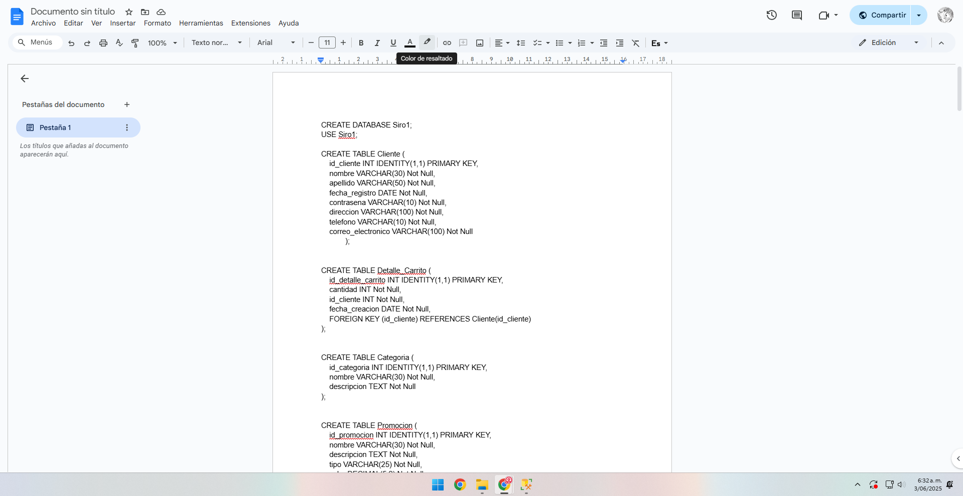
SQL SERVER DATABASE
LINK :D

